Slide 1
O que é um banco de dados?
RODRIGO GONÇALVES
linkedin.com/in/rodrigo-goncalves-santana

Slide 2
Banco de Dados
Coleção de dados
Lista de telefones
Lista de compras
Lista de convidados

Slide 3
Estrutura de um Banco de Dados
Banco de dados Loja
Tabela de Clientes
Cliente 1
Cliente 2
Cliente 3
Tabela de Produtos
Produto 1
Produto 2
Produto 3
Tabela de Vendas
Venda 1
Venda 2
Venda 3

Slide 4

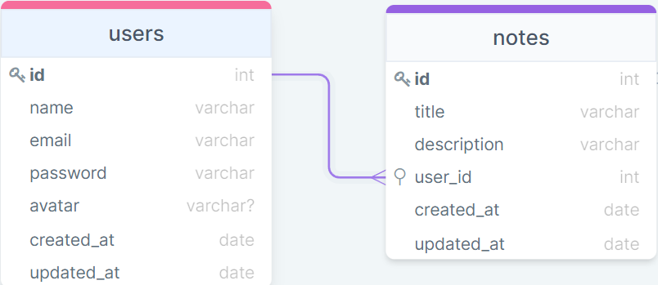
Tabelas
TABELA
LINHA
COLUNA
TIPO DO DADO

Slide 5
Tabelas
id | name | email | password | Avatar | created_at | updated_at
1 | Rodrigo | rodrigo@email.com | 123 | null | 22-05-06 21:10:24 | 22-05-06 21:10:24
2 | Amanda | amanda@email.com | 123 | amanda.png | 22-05-11 11:20:00 | 22-05-11 11:20:00
3 | João | joao@email.com | 123 | joao.png | 22-05-12 08:16:54 | 22-05-12 08:16:54
4 | Ana | ana@email.com | 123 | ana.png | 22-05-13 14:30:00 | 22-05-13 14:30:00
5 | Fabio | fabio@email.com | 123 | fabio.png | 22-05-13 17:15:33 | 22-05-13 17:15:33

Slide 6
Banco de dados Relacional

Slide 7

Banco de dados Relacional
CARDINALIDADE
RELACIONAMENTO

Slide 8
Agora você sabe o que é um banco de dados.
RODRIGO GONÇALVES
linkedin.com/in/rodrigo-goncalves-santana

